Slide 1
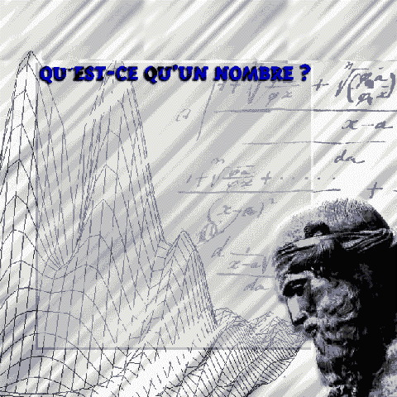
Université d’Oran Faculté des Sciences Département de mathématiques
Post-graduation : Mathématiques Appliquées et Computationnelles
Laboratoire : Mathématiques et ses Applications
1
CONFERENCE INTERNATIONALE
LES JOURNEES MATHEMATIQUES COMPUTATIONNELLES
19-20 juin 2012
Sujets mathématiques
Conférenciers invités
Théorie des Nombres
Groupes de Galois
Géométrie Algébrique et Calcul Formel
Analyse non linéaire et Optimisation
Calcul fractionnaire
Inclusions Différentielles
Analyse numérique
Théorie des Nombres
Groupes de Galois
Géométrie Algébrique et Calcul Formel
Analyse non linéaire et Optimisation
Calcul Fractionnaire
Inclusions Différentielles
Analyse Numérique
Mathématiques Apliquées
Théorie des Nombres
Groupes de Galois
Géométrie Algébrique et Calcul Formel
Analyse non linéaire et Optimisation
Calcul fractionnaire
Inclusions Différentielles
Analyse numérique
Pr AYAD Mohamed (Calais, France)
Pr KIHEL Omar ( Ontario, Canada)
Pr ZIANE Nabil (Los Angeles , U.S.A)
Journée du 19 juin 2012
Journée du 20 juin 2012
Journée du 19 juin 2012
Journée du 20 juin 2012
Salle des conférences de la bibliothèque
de la faculté des sciences
Salle S1 Bloc du département de
mathématiques
;
)
e ;
q
)
Belghaba Kacem
belghaba.kacem@univ-oran.dzntact s

